Slide 1

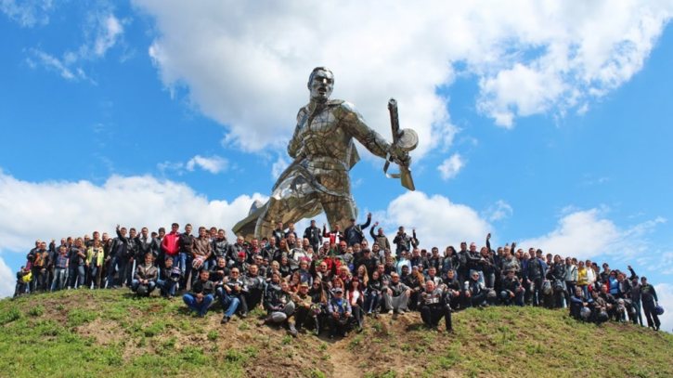

Інвестиційний паспорт Новоодеської міської громади
Миколаївської області, 2025

Slide 2
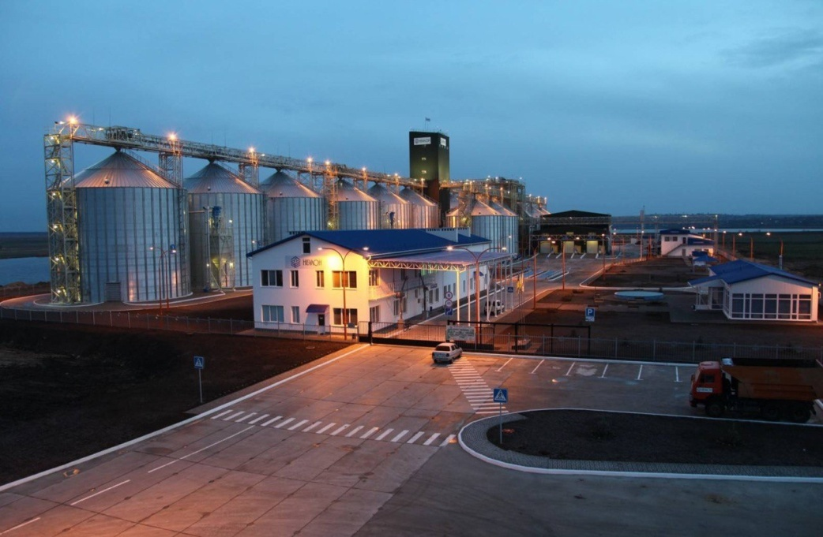

ЗМІСТ
І. | Загальна характеристика, інвестмета | с.3
ІІ. | Фізико-географічні відомості та адміністративно-територіальний розподіл | с.6
ІІІ. | НАСЕЛЕННЯ | С.5
IV. | ТРАНСПОРТНА МЕРЕЖА | с.6
V. | ЕКОНОМІЧНІ ПОКАЗНИКИ | С.7
VI. | ТУРИСТИЧНИЙ ПОТЕНЦІАЛ | С.8
VII. | Характеристика земельних ресурсів | С.9
VIII. | Автозаправні станції, банки, поштові відділення | С.10
IX. | Торгівля | С.11
X. | Спортивна та культурна мережа | С.12
XI. | СТРАТЕГІЯ 2027:місія, бачення, SWOT | С.13
ХІІ | Еко-індустріальний парк | 17
XIIІ. | Інвестиційні проєкти | С.18
ХІV | Вільні земельні ділянки | 23
ХV | Наші міжнародні партнери | 26
XVI. | Контактна інформація | С.27

Slide 3


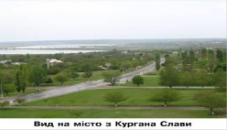
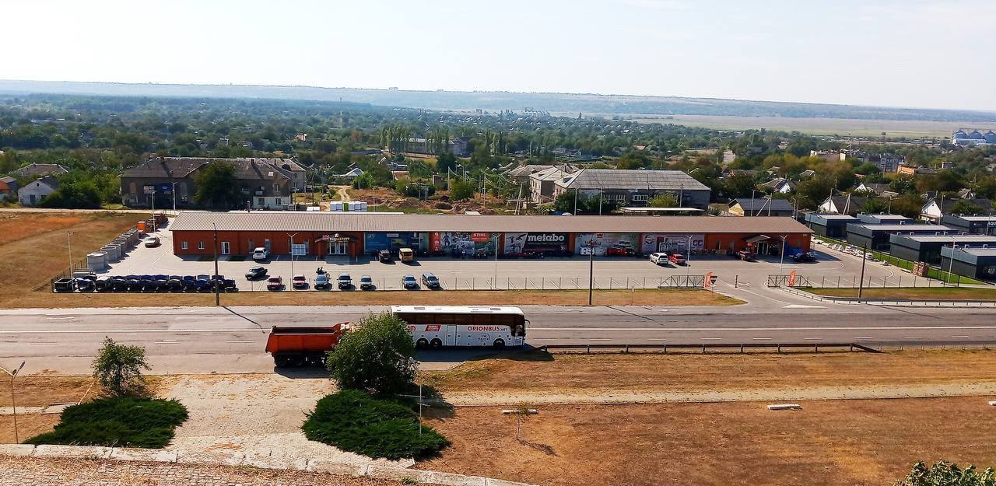
Новоодеська міська громада – місце інновацій і позитивних екозмін
відкрита до розвитку підприємництва,
залучення інвестицій в Миколаївський регіон та створення нових робочих місць
2. Загальна інформація про громаду
Назва ТГ | Виконавчий комітет Новоодеської міської ради
ПІБ голови ТГ | Олександр ПОЛЯКОВ
Адміністративний центр | місто Нова Одеса
Відстань від адміністративного центру громади | Відстань до обласного центру міста Миколаєва автошляхом Н24 становить 33 км, відстань до столиці України Києва – 440 км. Найближча залізнична станція – Баловне. Відстань до станції – 25 км.
Кількість населених пунктів | 16 населених пунктів – 1 місто, 15 сел
Кількість населення ТГ | 17,027 тис. осіб
Площа ТГ | 619,02 км²: сільськогосподарські угіддя 535,2 км², з них рілля 437,4км², пасовища 94,9км² Земельна площа, яка знаходиться в оренді (власності) 357,8 км²: сільськогосподарські підприємства 139,2 км², фермерські господарства 110,9 км², одноосібники 104 км², приватні підприємці 3,7 км²
Площа лісового фонду | 756,9 га
Водні ресурси | річка Південний Буг, притока Гнилий Єланець та Нірша, Щербанівське водосховище, Михайлівський ставок 56 га
Родовища корисних копалин | піску, глини, каменю ракушняку
Кордони межують | на півночі з Єланецькою територіальною громадою Вознесенського району
 | на півдні і з Костянтинівською територіальною громадою Миколаївського району
 | на сході з Сухоєланецькою територіальною громадою Миколаївського району
 | на заході з Дорошівською та Веселинівською територіальною громадами Вознесенського району та Ольшанською сільською територіальною громадою Миколаївського району
Кількість закладів, що утримуються за рахунок бюджету територіальної громади | закладів загальної середньої освіти I-III ступеня | 4
 | закладів загальної середньої освіти I-II ступеня | 4
 | закладів загальної середньої освіти I ступеня | 2
 | закладів дошкільної освіти | 12
 | закладів позашкільної освіти | 2
 | закладів культури | 20
 | закладів фізичної культури | 2
 | пункти здоров‘я | 3
 | амбулаторій, поліклінік | 5
 | лікарень | 1

Slide 4


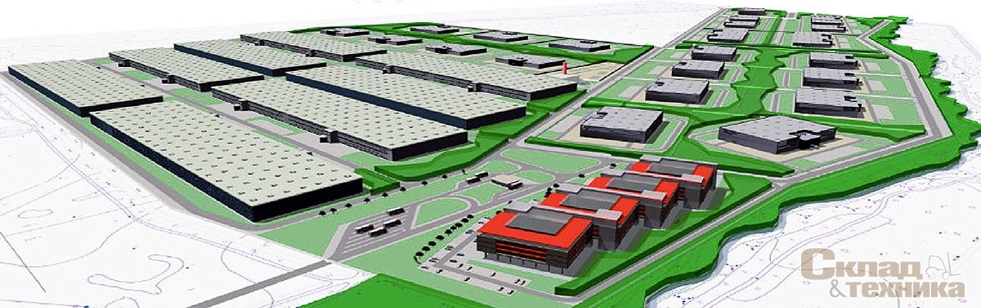
Інвестиційна мета
КОНКУРЕНТНІ ПЕРЕВАГИ ГРОМАДИ
Багатий ресурсний потенціал: наявність водних та земельних ресурсів.
Вдале географічне розташування, зокрема, на перетині важливих транспортних шляхів, у тому числі траси державного значення.
Достатня кількість трудових ресурсів, про що свідчить кількість населення працездатного віку.
Величезний туристичний потенціал міста. Наявність туристичних об’єктів та пам’яток культури.

Slide 5
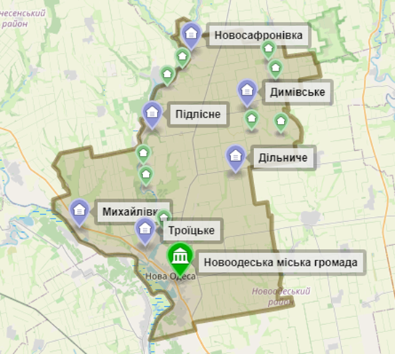
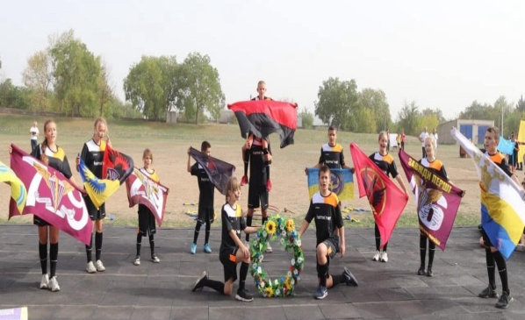
НАСЕЛЕННЯ
Категорія населення | Усього | У т.ч. у Новій Одесі
Кількість населення | 17726 | 12518
Кількість дітей сиріт та дітей, позбавлених батьківського піклування | 74 | 27
Одинокі громадяни | 162 | 55
Пенсіонери | 4969 | 3818
Загальна кількість сімей з дітьми | 1930 | 1200
Повні сім’ї з дітьми | 1652 | 1060
Неповні сім’ї з дітьми | 278 | 140

Slide 6
Транспортна мережа
Мережа доріг загального користування територіальної громади становить 313 км,
з них з асфальтобетонним покриттям 132 км; дороги державного значення – 21,8 км; місцевого значення – 291,2 км.
Через територію територіальної громади проходять автомобільні шляхи:
1. Улянівка - Миколаїв (через Вознесенськ) – Р-06,
2. Олександрівка – Кіровоград - Миколаїв – Н-14,
3. Миколаїв - Благовіщенськ (Н-24),
4. Нова Одеса - Єланець (Т-1510)
5. Обхід м. Нова Одеса (Т-1503)
Відстань від ділянки до:
-міжнародного аеропорту «Миколаїв» -33 км (без урахування маршруту руху);
- до залізничної станції Баловне – 28 км
-автодороги національного значення Н14 –2,5км.
Історія громади
У XVIIIcт. на місці сучасної громади були зимівники запорізьких козаків, які входили до Бугогардівської паланки. Після російсько-турецької війни 1768-1774 рр. царський уряд подарував козацькій старшині ці Землі. Для захисту від нападу кримських татар і турків 1776 року понад Південним Бугом був розміщений Вербований козацький полк, сформований із запорізьких козаків, які того ж року заснували ряд слобід, у тому числі і майбутню Нову Одесу.

Slide 7
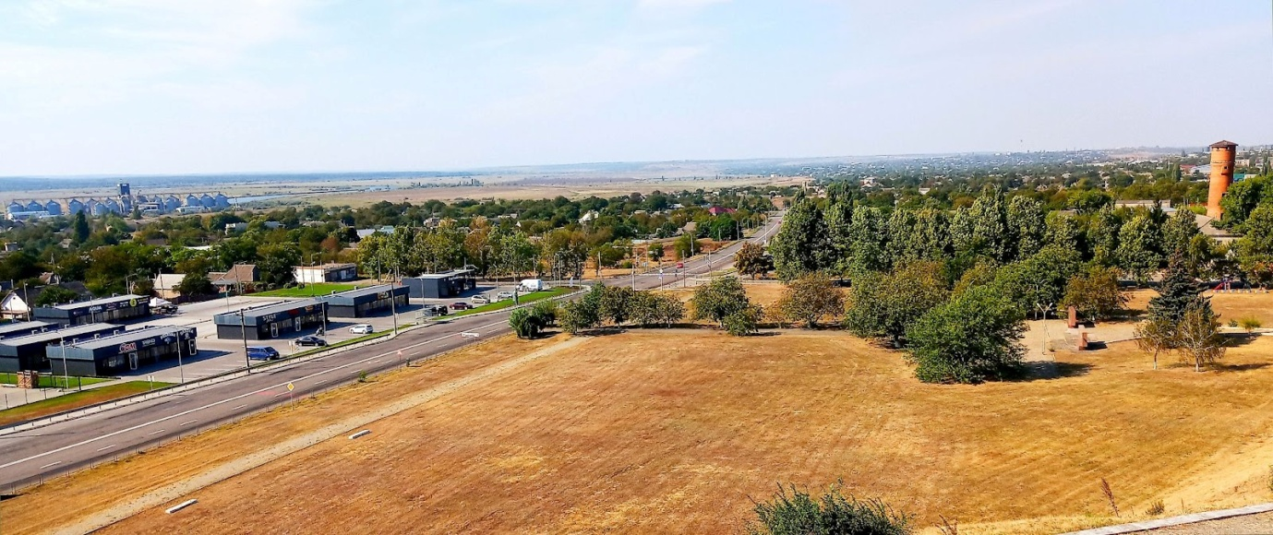
ЕКОНОМІЧНІ ПОКАЗНИКИ
№ з/п | Найменування показника | 2022 рік | 2023 рік | 2024 рік
 |  | (план) | (план) | (план)
1 | 2 | 5 | 6 | 7
1. | Доходи (з міжбюджетними трансфертами), у тому числі: | 161 174 775,00 | 175 276 378,00 | 188 686 529,0
X | загальний фонд | 158 914 371,00 | 172 873 734,00 | 186 152 110,0
X | спеціальний фонд | 2 260 404,00 | 2 402 644,00 | 2 534 419,00
2. | Фінансування, у тому числі: | 0,00 | 0,00 | 0,00
X | загальний фонд | 0,00 | 0,00 | 0,00
X | спеціальний фонд | 0,00 | 0,00 | 0,00
3. | Повернення кредитів, у тому числі: | 0,00 | 0,00 | 0,00
X | УСЬОГО за розділом І, у тому числі: | 161 174 775,00 | 175 276 378,00 | 188 686 529,0
X | загальний фонд | 158 914 371,00 | 172 873 734,00 | 186 152 110,0
X | спеціальний фонд | 2 260 404,00 | 2 402 644,00 | 2 534 419,00
1. | Видатки (з міжбюджетними трансфертами), у тому числі: | 161 174 775,00 | 175 276 378,00 | 188 686 529,00
X | загальний фонд | 158 914 371,00 | 172 873 734,00 | 186 152 110,0
X | спеціальний фонд | 2 260 404,00 | 2 402 644,00 | 2 534 419,00
2. | Надання кредитів, у тому числі: | 0,00 | 0,00 | 0,00
X | УСЬОГО за розділом ІI, у тому числі: | 161 174 775,00 | 175 276 378,00 | 188 686 529,0
X | загальний фонд | 158 914 371,00 | 172 873 734,00 | 186 152 110,0
Структура видатків за 2024 рік
Загальнодержавні функції | 35 328 723.95 (18.00%
Громадський порядок, безпека та судова влада | 2 870 026.34 (1.46%)
Економічна діяльність |  | 7 049 724.32 (3.59%)
Охорона навколишнього природного середовища |  | 141 883.00 (0.07%)
Житлово-комунальне господарство |  | 15 481 086.53 (7.89%)
Охорона здоров'я |  | 13 428 126.78 (6.84%)
Духовний та фізичний розвиток |  | 10 232 251.68 (5.21%)
Освіта |  | 98 201 634.20 (50.04%)
Соціальний захист та соціальне забезпечення |  | 13 506 382.83 (6.88%)
Разом |  | 196 239 839.63 100.00%)

Slide 8
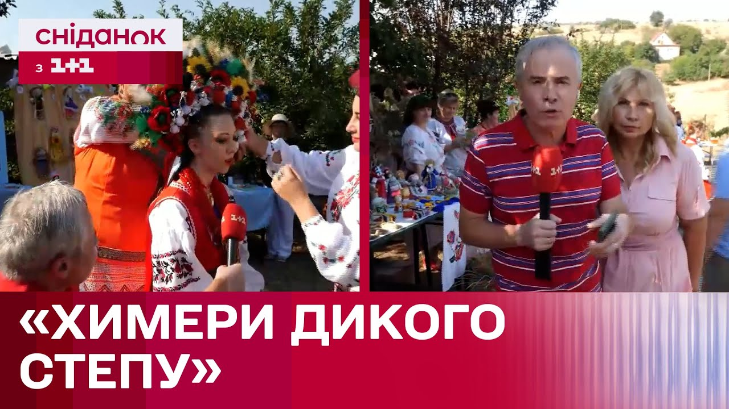
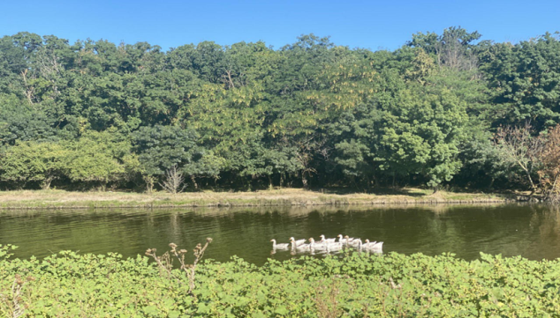
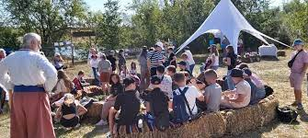
ТУРИСТИЧНИЙ ПОТЕНЦІАЛ НОвоо
ХИМЕРИ ДИКОГО СТЕПУ
ЛАВАНДОВИЙ ПРОСТІР
КАЗКОВИЙ СВІТ СОЛОДОЩІВ
МЕДОВИЙ КЛАСТЕР
МАЛИНІВСЬКЕ ДИВО
НІМЕЦЬКІ ПОСЕЛЕННЯ
ЄВРЕЙСЬКА СИНАГОГА
НАЙБІЛЬШИЙ НА ПІВДНІ КУРГАН

Slide 9
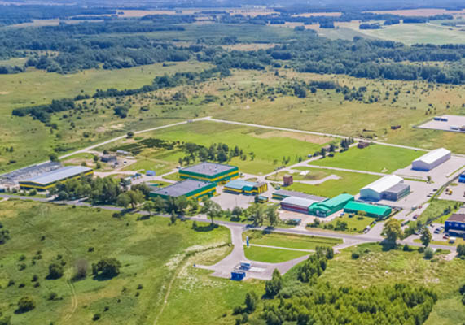

Характеристика земельних ресурсів
Новоодеської міської громади
Види земель | га | %
Загальна площа земель | 61902 | 100
Сільськогосподарські землі, у т.ч.: | 54673 | 88
сільськогосподарські угіддя, з них: | 53565 | 87
ріллі | 43736 | 71
багаторічні насадження | 337 | 0,5
сади | 124,3 | 0,2
інші багаторічні насадження | 212,7 | 0,3
пасовища | 9492 | 15
Під господарськими будівлями і дворами | 692 | 1
Під господарськими шляхами і прогонами | 416 | 0,6
Землі, які перебувають у стадії меліоративного будівництва та відновлення родючості | -
Присадибні землі | 252,5 | 0,4
Лісовий фонд | 1838,9 | 3,0
Водний фонд | 1434 | 2,3
Відкриті заболочені землі | 730 | 1,0
Відкриті землі без рослинного покриву або з незначним рослинним покривом | 521 | 0,8

Slide 10

Банківська інфраструктура та поштові відділення
у Новоодеській міській громаді
АВТОЗАПРАВНІ СТАНЦІЇ
№ з/п | Назва АЗС | Адреса
1 | ТОВ «Кворум - нафта» | м. Нова Одеса, вул. Центральна, 1а
2 | ТОВ «Капітал Юг» | м. Нова Одеса, вул.Джерельна,1
3 | ТОВ «ОККО» | м. Нова Одеса, вул. Центральна,4а
4 | ТОВ «Вест ойл груп» | м. Нова Одеса, вул. Центральна,50
5 | ТОВ «Бруком» | м. Нова Одеса, вул. Центральна, 1а
6 | ПІІ «Амік Україна» | м. Нова Одеса, Київське шоссе,1
7 | ДП Укравтогаз НАК «Нафтогаз України» | м. Нова Одеса, вул. Бузька,44
8 | ТОВ «Марка Південь» | м. Нова Одеса, вул. Іпатенка,32а
9 | ПП «Статус» | с. Михайлівка, вул. Хомченко, 93
10 | ТОВ «ТД САН ОЙЛ» | с. Троїцьке, вул. Космонавтів 40
 | МОД АТ Райффайзен банк Аваль» | Миколаївська обл., м. Нова Одеса, вул. Центральна, 212 | 6000
 | ПАТ КБ «Приват банк» | Миколаївська обл., м. Нова Одеса, вул. Соборна, 30 | 10000
 | ТВБВ 10014/089 м. Нова Одеса | Миколаївська обл., м. Нова Одеса, вул. Центральна, 233а | 7000
 | Відділення поштового зв’язку
 | Миколаївський поштамт УПЗ№2 МДУДППЗ «Укрпошта» | Миколаївська обл., м. Нова Одеса вул..Центральна,175 | 36000
 | Миколаївський поштамт УПЗ№1 МДУДППЗ «Укрпошта» | Миколаївська обл., м. Нова Одеса, вул.Малиновського, 30 | 20000
 | «Нова Пошта» Новоодеське відділення №1 | Миколаївська обл., м. Нова Одеса, вул..Центральна,175 | 120000
 | «Нова Пошта» Новоодеське відділення №2 | Миколаївська обл., м. Нова Одеса, вул..Центральна,33 | 45000
 | «Нова Пошта» П-т 5345 | Миколаївська обл., м. Нова Одеса, вул. Кухарєва, 4а | 12000
 | «Нова Пошта» Троїцьке відділення№1 | Миколаївська обл, с.Троїцьке вул.Центральна,8 | 3000

Slide 11
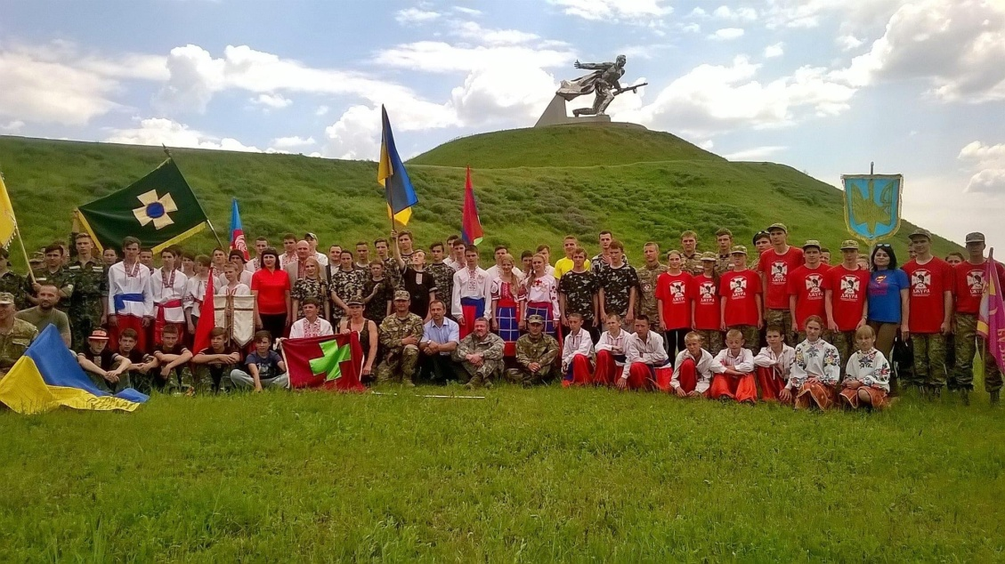
ОСВІТНІ ЗАКЛАДИ ГРОМАДИ .
1 | Новоодеський професійний аграрний ліцей | 1966 | 640 | 543
ТОРГІВЛЯ
1. | ТОВ«АТБ-ІНВЕСТ» (супермаркет) | 56602, Миколаївська область, м. Нова Одеса, вул. Кухарєва, буд. 4-а | 40000
2. | «БУДМ543 АРКЕТ ЛЮКС» | 56601, Миколаївська область, м. Нова Одеса, вул. Комарова, 380 (96) 803-55-17 | 12000
3. | МЕТАЛОБАЗА | 56602, Миколаївська область, м. Нова Одеса, вул. Центральна, буд. 172, | 1800
4. | МАГАЗИН «МЕБЛІ» | 56602, Миколаївська обл., м. Нова Одеса, вул. Кухарєва, 6 | 2000
5. | МАГАЗИН «» | 56602, Миколаївська область, м. Нова Одеса, вул. Центральна | 2200
6. | Магазин «ВСЕ ДЛЯ ДОМУ» | 56602, Миколаївська область, м. Нова Одеса, вул. Центральна | 8600
7 | Магазин «Планета» | 56602, Миколаївська область, м. Нова Одеса, вул. Центральна | 3200
 | НАЗВА ЗАКЛАДУ | Рік заснування | 2024 | 2025
1 | Новоодеський ліцей №1 Новоодеської міської ради Миколаївської області | 1965 | 560 | 388
2 | Новоодеський ліцей №2 Новоодеської міської ради Миколаївської області | 1936 | 750 | 509
3 | Новоодеський ліцей №3 Новоодеської міської ради Миколаївської області | 1968 | 560 | 419
4 | Новоодеський ліцей №4 Новоодеської міської ради Миколаївської області | 2000 | 360 | 246
5 | Озерненська гімназія Новоодеської міської ради Миколаївської області | 1970 | 218 | 62 + 17 дітей дошкільного підрозділу
6 | Димівська початкова школа Новоодеської міської ради Миколаївської області | 1971 | 198 | 9
7 | Дільнична гімназія Новоодеської міської ради Миколаївської області | 1958 | 98 | 41
8 | Новосафронівська початкова школа Новоодеської міської ради Миколаївської області | 1973 | 198 | 8
9 | Підлісненська гімназія Новоодеської міської ради Миколаївської області | 1970 | 360 | 113
10 | Троїцька гімназія Новоодеської міської ради Миколаївської області | 1967 | 240 | 112
11 | Криворізька гімназія Новоодеської міської ради Миколаївської області

Slide 12
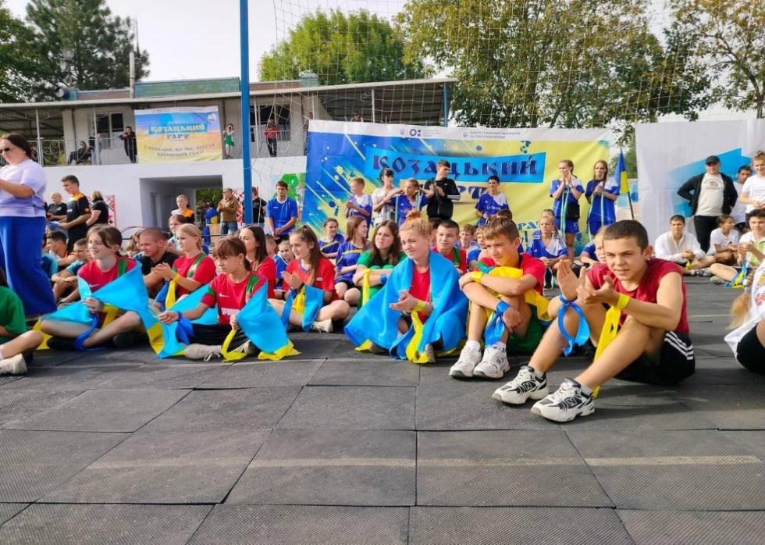
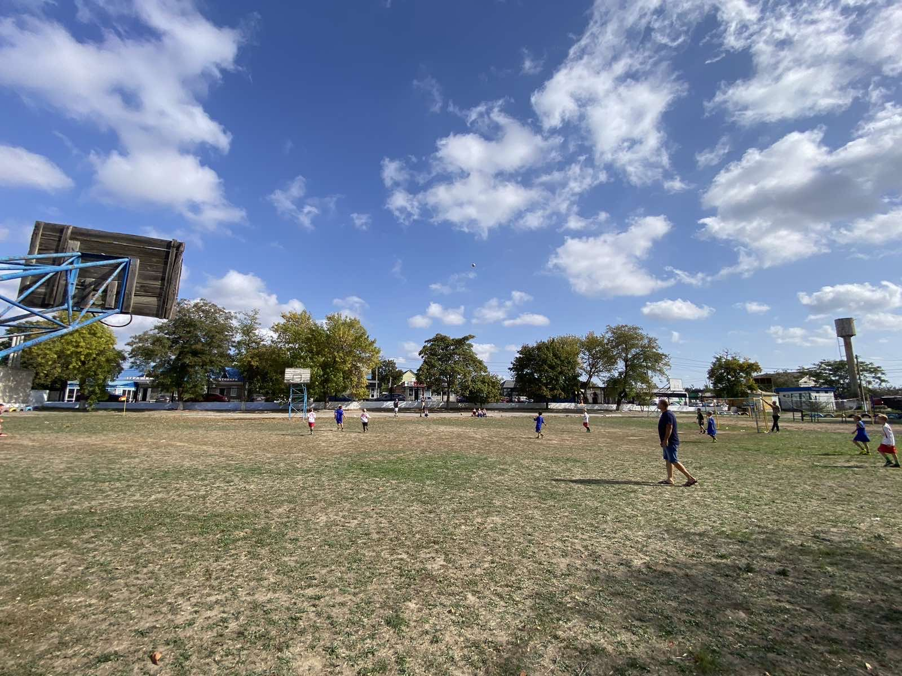
Заклади культури
Спортивні заклади
Назва
КЗ «Новоодеський центр культурних послуг»" | 91 | 112 | 7884 | 9131 | 1968 | 500
новоодеська міська філія КЗ | 23 | 35 | 902 | 1400 | 1964 | 250
Димівська філія КЗ | 27 | 34 | 729 | 1614 | 1956 | 200
Озерненська філія | 18 | 62 | 2506 | 5442 | 1965 | 360
Дільнична філія | 16 | 25 | 805 | 1050 | 1960 | 100
Михайлівська філія | 21 | 32 | 1252 | 2240 | 1966 | 45
Новосафронівська філія | 20 | 21 | 539 | 644 | 1991 | 250
Зарічненська філія " | 11 | 20 | 392 | 420 | 1973 | 150
Підлісненська філія | 22 | 28 | 1086 | 1120 | 1970 | 420
Троїцька філія | 42 | 94 | 7279 | 8367 | 1944 | 208
 | Комунальна організація Новоодеська міська дитячо-юнацька спортивна школа ЄДРПОУ 36514352 | 56601, Миколаївська обл., місто Нова Одеса, вул. Малиновського, буд. 17 | Данелюк Олег Андрійович Тел. 80688224768 | 115 Секціі | футбол волейбол легка атлетика гирьовий спорт
 | Комунальна організація "Новоодеський фізкультурно-оздоровчий Центр «КОЛОС»" Новоодеської міської ради. | 56602, Миколаївська обл., м. Нова Одеса, вул. Кухарєва, буд. 52. | (05167)92846 | - | -
 | Центр фізичного здоровя населення «Спорт для всіх» | 56601, Миколаївська обл., місто Нова Одеса, вул. Малиновського, буд. 17 | Данелюк Олег Андрійович Тел. 80688224768 | - | -

Slide 13
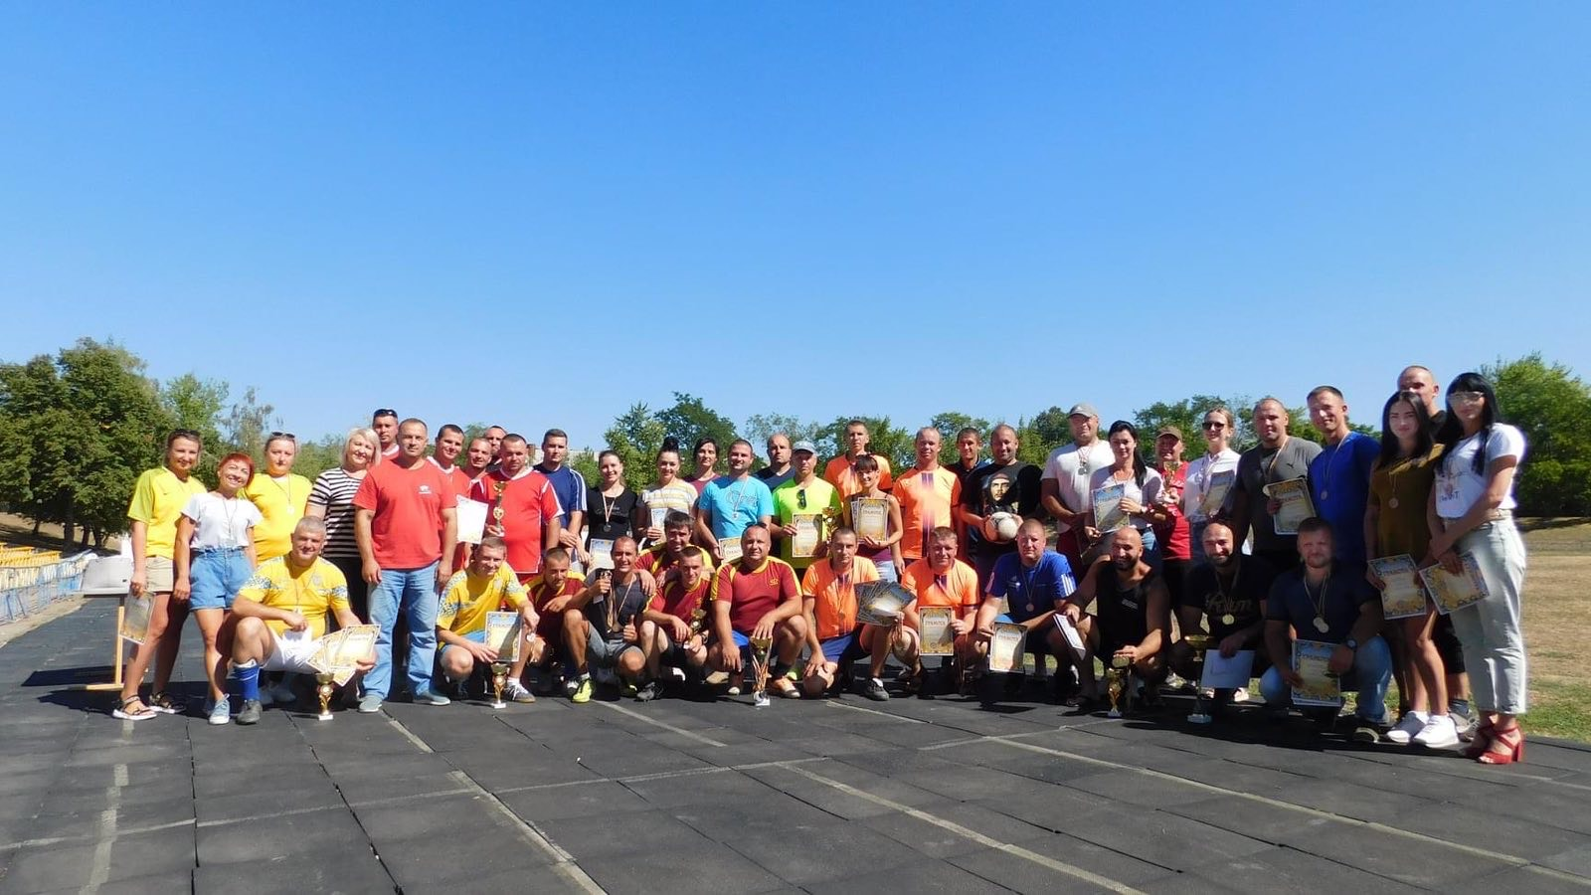
БАЧЕННЯ ТА МІСІЯ ГРОМАДИ
Новоодеська міська територіальна громада
Безпечна, комфортна та інвестиційно-приваблива.
З розвинутими: агропромисловим комплексом, видобувною промисловістю, виробництвом будматеріалів та становленням індустріального парку.
З потужною регіонально креативно-туристичною галуззю та впровадженням проектів «зеленої» енергетики.
Розвитком військової бази за стандартами НАТО.
Громада високої культури, інтелектуально розвинута, зі сформованим без бар'єрним простором, інноваційна та екологічно чиста.
Новоодеська громада – територія успішних людей,
комфортно розташована в центрі Миколаївської області
серед давніх курганів поряд з Південним Бугом,
з потужним логістичним, агропромисловим, переробним, туристичним потенціалом,
громада справжніх патріотів, творчих, спортивних і підприємливих лідерів.

Slide 14
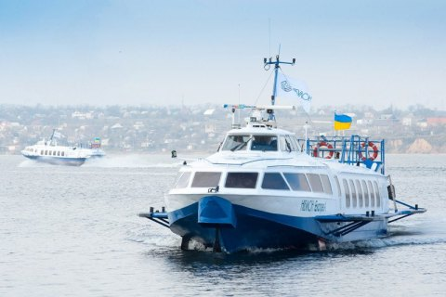

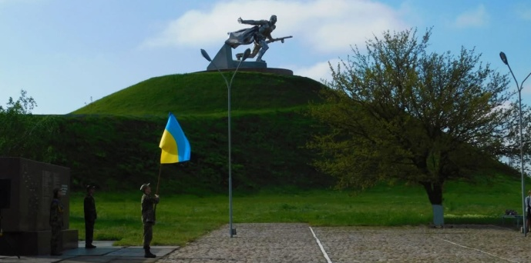
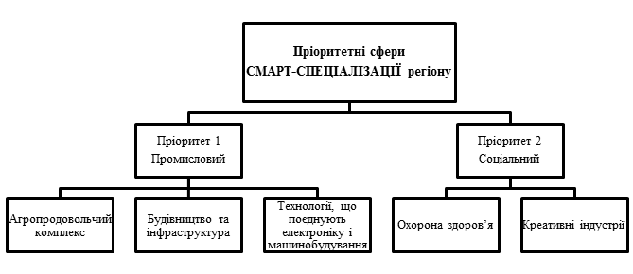
СТРАТЕГІЧНІ ЦІЛІ
А.Ефективна система безпеки в громаді
Б. Підвищення ефективності використання наявного економічного потенціалу
В. Створення комфортного життєвого простору
Г. Покращення управління
відходами та збереження довкілля

